Slide 1
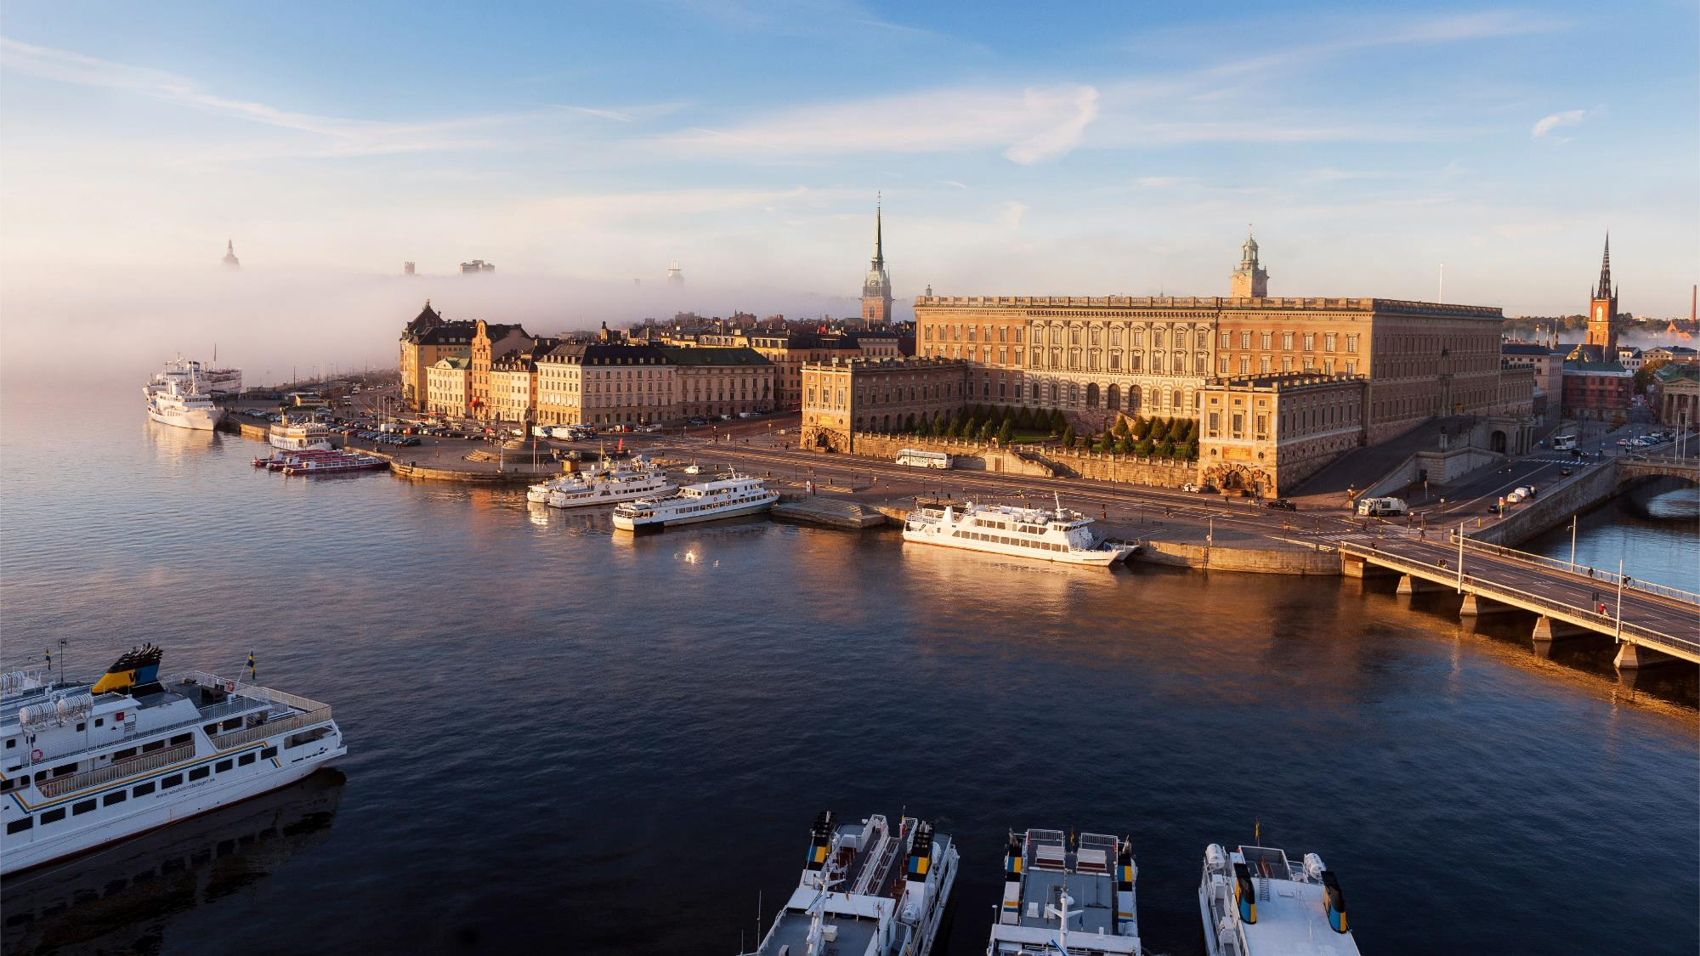
Stockholmskonjunkturen
Stockholms län och stad, 2021 kv3
2022-01-10
Stockholm Business Region

Slide 2
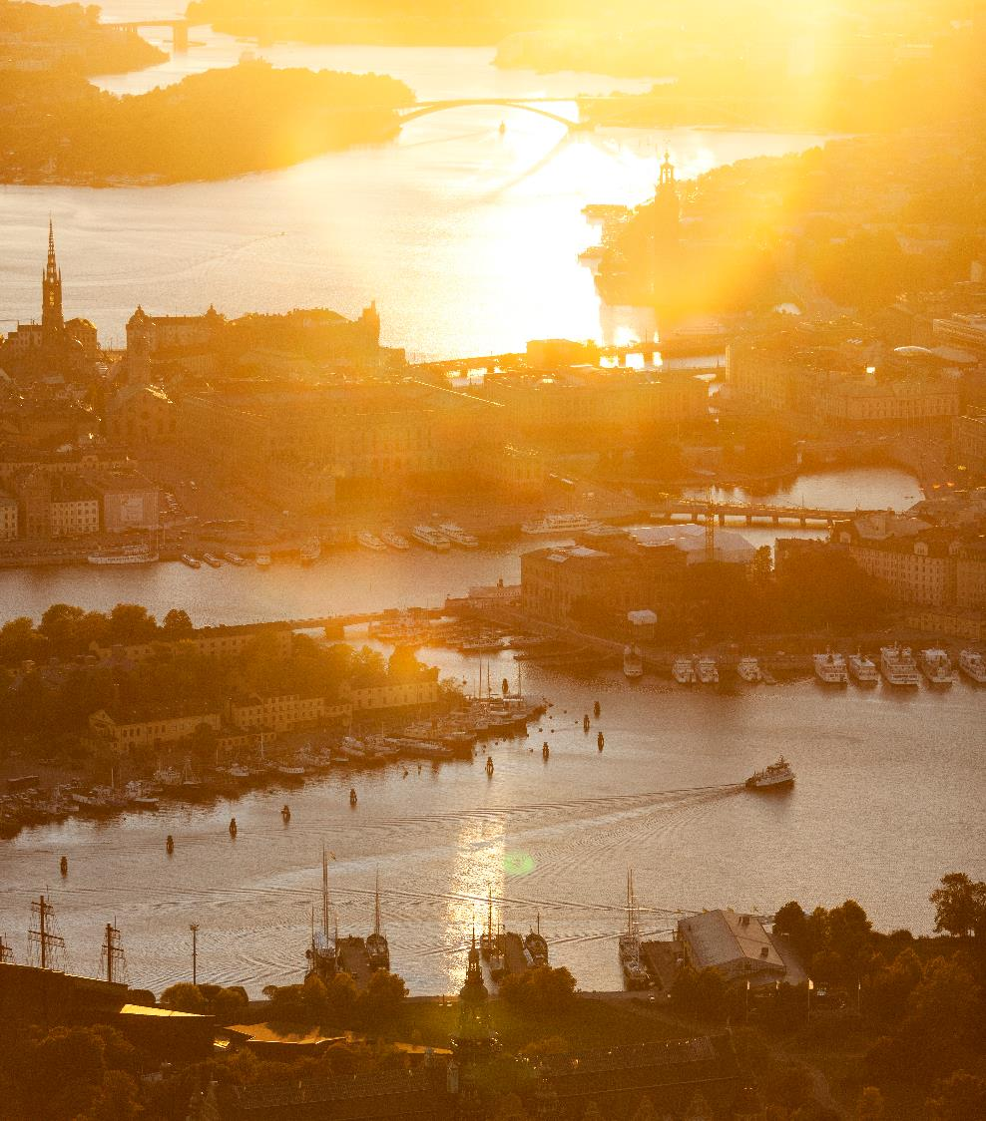
Om rapporten
Rapporten är utgiven av Stockholm Business Region och publiceras fyra gånger per år. Rapporten omfattar Stockholms län och stad.
Statistiken bygger på uppgifter från Statistiska centralbyrån, Arbetsförmedlingen och Bolagsverket.
I rapporten jämförs främst utvecklingen med samma kvartal föregående år, exempelvis kvartal 1 jämförs med kvartal 1 tidigare år osv. För vissa indikatorer presenteras även totala rullande 12-värden där de fyra senaste kvartalen summeras för att få mer stabilitet i trenden. Dessa jämförs då med föregående fyra kvartal. Diagrammen som visar absoluta värden är säsongrensande för att visa trenden. Övriga diagram har indexerade värden som visar procentuella förändringen från startåret med värde 100, motsvarande kvartal för 10 år sedan.
Stockholmsregionen omfattar Stockholms län, Uppsala län, Södermanlands län, Östergötlands län, Örebro län, Västmanlands län, Gävleborgs län och Dalarnas län.
Läs samtliga konjunkturrapporter som tas fram inom ramen för partnerskapet Stockholm Business Alliance här:
https://stockholmbusinessalliance.se/material/?cat=konjunkturrapporter
Frågor kan ställas till Stefan Frid på Invest Stockholm.
Ansvarig utgivare: Staffan Ingvarsson, VD Stockholm Business Region.

Slide 3
Återhämtning påbörjad
Fjolåret präglades starkt av Covid-19 pandemin och dess följdverkningar. Återhämtningen fortsätter däremot starkt under årets tredje kvartal. Lönesumman i privat sektor visar en stark återhämtning samtidigt som företagande stärks med fler nya företag. Även på arbetsmarknaden går återhämtningen snabbt. Sysselsättningen stiger, arbetslösheten sjunker, varslen blir färre och de lediga jobben blir fler.
Den starka ökningen av lönesumman i privat sektor visar på en tydlig återhämtning i Stockholm under tredje kvartalet. En liknande utveckling syns även i relation till den totala lönesumman samt per sysselsatt och per invånare. Denna utveckling är välkommen och tyder på att den generella köpkraften är fortsatt god, vilket kommer ha stor betydelse för den fortsatta återhämtningen. Antalet nyregistrerade företag ökar också i såväl staden som länet under perioden. Även besöksnäringen får ett uppsving och antalet övernattningar ökar med 67 procent i länet och drygt 90 procent i staden. Samtidigt ökar antalet företagskonkurser något i både länet och staden.
Återhämtningen på arbetsmarknaden fortsatte under det tredje kvartalet. Antalet sysselsatta personer ökar med drygt 2 procent vilket motsvarar 27 000 personer i länet samtidigt som arbetslösheten minskade med 1 procentenhet. Antalet lediga jobb anmälda på Arbetsförmedlingen fördubblas jämfört med samma period 2020. Antalet varslade minskar också kraftigt från de höga nivåerna under 2020.
Antalet invånare ökade med 0,8 procent eller 18 000 personer i länet jämfört med samma period förra året.
Staffan Ingvarsson
VD Stockholm Business Region
Konjunkturläget i Stockholm, 2021 kv3
 | Stockholms län |  |  | Stockholms stad
Nyckeltal | Värde 2021 kv3 | Förändring (%) |  | Värde 2021 kv3 | Förändring (%)
 |  | -1 år |  |  | -1 år
Lönesumma privat sektor (mdkr) | 125 | 8,9 |  | 82 | 8,9
Nya företag | 5 919 | 5 |  | 3 507 | 10
Företagskonkurser | 488 | 5 |  | 295 | 1
Sysselsatta | 1 302 700 | 2,1 |  | 552 800 | 1,1
Nyanmälda platser | 86 744 | 103 |  | 56 001 | 96
Varsel | 2 184 | -64 |  | 1 302 | -66
Arbetslöshet (%) | 5,3 | -1,0 p.e* |  | 5,4 | -1,3 p.e*
Befolkning (tusental) | 2 408,4 | 0,8 |  | 977,3 | 0,1
Påbörjade lägenheter | 3 513 | 53 |  | 1 440 | 101
Kommersiella övernattningar (tusental) | 2 994 | 67 |  | 1 870 | 92
* Förändring i arbetslösheten visas i procentenheter, ej i procent

Slide 4
Lönesumma
Lönesumma, total
 | 2021 kv3 | Förändring | Förändring (%)
 | mdkr | -1 år (mdkr) | -1 år | -5 år
Sverige | 512,84 | 33,70 | 7,03 | 22,09
Stockholmsregionen | 251,92 | 17,54 | 7,48 | 23,51
Stockholms län | 153,76 | 11,37 | 7,99 | 26,58
Stockholms stad | 97,89 | 7,42 | 8,20 | 29,44
Sverige exkl Stockholms län | 359,08 | 22,33 | 6,63 | 20,27
Lönesumma per sysselsatt
 | 2021 kv3 | Förändring | Förändring (%)
 | tkr | -1 år (tkr) | -1 år | -5 år
Sverige | 99,50 | 5,47 | 5,82 | 17,82
Stockholmsregionen | 105,23 | 5,27 | 5,27 | 17,16
Stockholms län | 118,04 | 6,40 | 5,73 | 17,25
Stockholms stad | 180,94 | 15,55 | 9,40 | 26,26
Sverige exkl Stockholms län | 93,23 | 5,08 | 5,77 | 17,63
Lönesumma per invånare
 | 2021 kv3 | Förändring | Förändring (%)
 | tkr | -1 år (tkr) | -1 år | -5 år
Sverige | 49,14 | 2,95 | 6,40 | 16,47
Stockholmsregionen | 53,23 | 3,38 | 6,78 | 17,03
Stockholms län | 63,85 | 4,27 | 7,16 | 18,82
Stockholms stad | 100,16 | 7,54 | 8,14 | 23,56
Sverige exkl Stockholms län | 44,73 | 2,55 | 6,05 | 15,27
Lönesumma, Stockholms län
Index 100 = 2011 kv3
Källa: Statistiska centralbyrån (Lönesummor nattbefolkning, arbetsgivaravgifter och preliminär A-skatt, LAPS)

Slide 5
Lönesumma efter sektor
 | 2021 kv3 | Förändring | Förändring (%)
 | mdkr | -1 år (mdkr) | -1 år | -5 år
Sverige
Privat sektor | 370,16 | 26,75 | 7,79 | 22,78
Industri | 71,18 | 4,69 | 7,05 | 13,04
Tjänster | 257,45 | 19,47 | 8,18 | 24,76
Övrigt* | 41,53 | 2,59 | 6,66 | 29,10
Offentlig sektor | 142,68 | 6,95 | 5,12 | 20,36
Totalt | 512,84 | 33,70 | 7,03 | 22,09
Stockholmsregionen
Privat sektor | 189,49 | 14,56 | 8,32 | 23,27
Industri | 27,47 | 1,78 | 6,92 | 7,88
Tjänster | 143,14 | 11,66 | 8,87 | 25,94
Övrigt* | 18,87 | 1,13 | 6,34 | 29,29
Offentlig sektor** | 62,43 | 2,98 | 5,01 | 24,25
Totalt | 251,92 | 17,54 | 7,48 | 23,51
Stockholms län
Privat sektor | 124,82 | 10,18 | 8,88 | 25,92
Industri | 10,60 | 0,97 | 10,03 | 6,76
Tjänster | 104,21 | 8,64 | 9,04 | 27,86
Övrigt* | 10,01 | 0,58 | 6,13 | 30,12
Offentlig sektor** | 28,95 | 1,19 | 4,29 | 29,49
Totalt | 153,76 | 11,37 | 7,99 | 26,58
Lönesumma i privat sektor efter näringsgren, Stockholms län
Index 100 = 2011 kv3
Källa: Statistiska centralbyrån (Lönesummor nattbefolkning, arbetsgivaravgifter och preliminär A-skatt, LAPS)
* I övrigt ingår jordbruk, skogsbruk och fiske, byggverksamhet samt okänd näringsgren

Slide 6
Lönesumma, 2021 kv3
 | Stockholms län |  |  | Stockholms stad
 | Mdkr | Förändring (%) |  | Mdkr | Förändring (%)
 | 2021 kv3 | - 1 år | - 5 år | 2021 kv3 | - 1 år | - 5 år
Jordbruk, skogsbruk och fiske | 0,2 | 11,3 | 32,3 | 0,1 | 35,4 | 72,2
Tillverkning och utvinning | 9,1 | 9,9 | 3,3 | 3,2 | 9,5 | -24,3
Energi och miljö | 1,5 | 10,9 | 33,3 | 0,5 | -1,5 | 1,9
Byggindustri | 9,8 | 6,0 | 32,7 | 4,9 | 7,3 | 35,5
Handel | 19,4 | 7,5 | 19,1 | 11,1 | 7,7 | 20,5
Transport | 5,9 | 3,9 | 8,4 | 2,8 | 7,2 | 13,9
Hotell och restauranger | 3,7 | 9,0 | -0,3 | 2,6 | 9,7 | -1,3
Information och kommunikation | 18,4 | 9,3 | 48,5 | 15,9 | 8,6 | 53,3
Bank och försäkring | 10,6 | 9,9 | 38,9 | 8,5 | 10,6 | 41,2
Fastigheter | 2,9 | 6,5 | 37,4 | 2,1 | 9,0 | 41,7
Företagstjänster | 24,9 | 10,9 | 31,6 | 19,4 | 9,5 | 29,8
Offentlig förvaltning | 0,1 | 5,0 | 15,4 | 0,1 | 4,1 | 19,6
Utbildning | 3,7 | 8,1 | 32,5 | 2,1 | 8,1 | 34,2
Vård och omsorg | 9,6 | 10,0 | 19,3 | 5,5 | 10,8 | 18,8
Personliga och kulturella tjänster | 4,9 | 10,2 | 22,9 | 3,7 | 9,4 | 22,6
Okänd bransch | 0,1 | 12,0 | -72,0 | 0,0 | 16,3 | -38,1
Privat sektor | 124,8 | 8,9 | 25,9 | 82,4 | 8,9 | 27,2
Statlig* | 12,4 | 4,5 | 44,3 | 9,3 | 3,9 | 55,1
Kommunal | 12,3 | 3,7 | 18,2 | 4,8 | 4,2 | 20,4
Landsting | 4,2 | 5,3 | 26,9 | 1,4 | 8,5 | 58,8
Offentlig sektor* | 28,9 | 4,3 | 29,5 | 15,4 | 4,4 | 42,7
Totalt | 153,8 | 8,0 | 26,6 | 97,9 | 8,2 | 29,4
Källa: Statistiska centralbyrån (Lönesummor nattbefolkning, arbetsgivaravgifter och preliminär A-skatt, LAPS)
*fr.o.m. Q3 2019 redovisar Försvarsmakten samtliga anställda i Stockholm vilket påverkar lönesummorna för statlig och därmed också offentlig sektor. Detta innebär att statistiken ej är jämförbar med tidigare kvartal.

Slide 7
Nyföretagande
Nyregistrerade företag
Säsongsrensade värden (glidande medelvärde)
        Det startades 5 919 nya företag i Stockholms län under det tredje kvartalet. Av dessa var cirka
        4 921 aktiebolag.
        Närmare 60 procent av de nya företagen startades i Stockholms stad.
Nyregistrerade företag
 | Antal | Förändring (%) |  | R12*
 | 2021 kv3 | -1 år | -5 år | Antal | Utv., %
Sverige | 16 863 | 5 | 21 | 77 662 | 13
Stockholmsregionen | 8 769 | 4 | 19 | 39 806 | 10
Stockholms län | 5 919 | 5 | 19 | 26 453 | 10
Stockholms stad | 3 507 | 10 | 18 | 15 230 | 9
Sverige, exkl Stockholms län | 10 944 | 5 | 22 | 51 209 | 14
Källa: Bolagsverket
* De fyra senaste kvartalen

Slide 8
Företagskonkurser
Företagskonkurser
Säsongsrensade värden (glidande medelvärde)
        Konkurserna ökade i både Stockholm och i övriga landet under tredje kvartalet.
        I Stockholms län försattes 488 företag i konkurs varav 295 i staden.
Företagskonkurser
 | Antal | Förändring (%) |  | R12*
 | 2021 kv3 | -1 år | -5 år | Antal | Utv., %
Sverige | 1 389 | 5 | 16 | 6 923 | -12
Stockholmsregionen | 734 | 6 | 21 | 3 581 | -12
Stockholms län | 488 | 5 | 17 | 2 387 | -11
Stockholms stad | 295 | 1 | 8 | 1 457 | -12
Sverige, exkl Stockholms län | 901 | 5 | 15 | 4 536 | -12
Källa: Statistiska centralbyrån (Konkurser och offentliga ackord)
* De fyra senaste kvartalen

Slide 9
Sysselsättning
        Antal sysselsatta invånare ökade med
        27 200 personer (2,1%) i länet och ökade med 5 800 personer (1,1%) i Stockholms stad.
        Framförallt ökade sysselsättningen inom Information & kommunikation samt Hotell och restaurang.
Sysselsatta invånare
Index 100 = 2011 kv3
Sysselsättning
 | Antal | Förändring | Förändring (%)
 | 2021 kv3 | -1 år (antal) | -1 år | -5 år
Sverige | 5 154 100 | 58 400 | 1,1 | 3,6
Stockholmsregionen | 2 394 000 | 49 300 | 2,1 | 5,4
Stockholms län | 1 302 700 | 27 200 | 2,1 | 8,0
Stockholms stad | 552 800 | 5 800 | 1,1 | 4,8
Sverige exkl. Stockholms län | 3 851 400 | 31 200 | 0,8 | 2,2
Källa: Statistiska centralbyrån (Arbetskraftsundersökningarna, AKU)

Slide 10
Sysselsättning efter bransch
 | Antal Förändring (antal) |  | Förändring (%)
Stockholms län | 2021 kv3 | -1 år | - 1 år | -5 år
Jordbruk, skogsbruk och fiske | i.u. | i.u. | i.u. | i.u.
Tillverkn. och utvinning, energi och miljö | 65 200 | 2 100 | 3,3 | 7,1
Tillverkn. av verkstadsvaror | 35 900 | 3 500 | 10,8 | 21,3
Byggverksamhet | 69 800 | 6 500 | 10,3 | 1,6
Handel | 132 100 | -13 900 | -9,5 | -7,9
Transport | 53 900 | 1 300 | 2,5 | -6,7
Hotell och restaurang | 44 200 | 5 500 | 14,2 | -9,8
Information och kommunikation | 151 700 | 20 900 | 16,0 | 57,4
Personliga och kulturella tjänster | 70 800 | -15 200 | -17,7 | -2,5
Finansiell verksamhet, företagstjänster | 331 100 | 1 900 | 0,6 | 10,5
Offentlig förvaltning | 97 600 | 4 900 | 5,3 | 20,8
Utbildning | 125 500 | 10 800 | 9,4 | 5,2
Vård och omsorg | 139 200 | -7 200 | -4,9 | -6,4
Uppgift saknas | i.u. | i.u. | i.u. | i.u.
Sysselsatta i Sverige | 1 287 900 | 19 100 | 1,5 | 7,1
Sysselsatta utomlands | 14 800 | 8 100 | 120,9 | 270,0
Total | 1 302 700 | 27 200 | 2,1 | 8,0
Källa: Statistiska centralbyrån (Arbetskraftsundersökningarna, AKU)

Slide 11
Sysselsättning efter yrke
 | Antal | Förändring -1 år
Stockholms län | 2021 kv3 | Antal | %
Militärt arbete | i.u. | i.u. | i.u.
Chefsyrken | 115 300 | 10 900 | 10,4
Yrken med krav på fördjupad högskolekompetens | 509 800 | 23 200 | 4,8
Yrken med krav på högskolekompetens eller motsvarande | 235 900 | -1 600 | -0,7
Yrken inom administration och kundtjänst | 83 200 | 1 800 | 2,2
Service-, omsorgs- och försäljningsarbete | 171 200 | -24 700 | -12,6
Yrken inom lantbruk, trädgård, skogsbruk och fiske | 10 400 | 3 800 | 57,6
Yrken inom byggverksamhet och tillverkning | 65 100 | -500 | -0,8
Yrken inom maskinell tillverkning och transport med mera | 44 300 | -1 400 | -3,1
Yrken med krav på kortare utbildning eller introduktion | i.u. | i.u. | i.u.
Uppgift saknas | i.u. | i.u. | i.u.
Sysselsatta i Sverige | 1 287 900 | 19 100 | 1,5
Sysselsatta utomlands | 14 800 | 8 100 | 120,9
Total | 1 302 700 | 27 200 | 2,1
Källa: Statistiska centralbyrån (Arbetskraftsundersökningarna, AKU)

Slide 12
Lediga jobb
Nyanmälda platser på Arbetsförmedlingen
Index 100 = 2011 kv3
        Antalet lediga jobb på Arbetsförmedlingen ökade i både länet och staden under kvartalet.
        Antalet lediga jobb ökade inom flera branscher. Störst var ökningen inom Personliga & kulturella tjänster och Tillverkning av verkstadsvaror samt Transport.
Lediga jobb
 | Antal | Förändring (%) |  | R12*
 | 2021 kv3 | -1 år | -5 år | Antal | Utv., %
Sverige | 294 855 | 86 | 8 | 1 171 250 | 23
Stockholmsregionen | 144 564 | 94 | 3 | 527 429 | 17
Stockholms län | 86 744 | 103 | -6 | 283 924 | 13
Stockholms stad | 56 001 | 96 | -7 | 183 480 | 7
Sverige, exkl Stockholms län | 208 111 | 80 | 16 | 887 326 | 27
Källa: Arbetsförmedlingen
* De fyra senaste kvartalen

Slide 13
Varslade personer
Varslade personer
Index 100 = 2011 kv3
        Under tredje kvartalet har nästan 2 200 personer varslats i länet och 1 300 i staden. Det är betydligt färre jämfört med 2020, då varslade personer ökade kraftigt pga. pandemin.
Varslade personer
 | Antal | Förändring (%) |  | R12*
 | 2021 kv3 | -1 år | -5 år | Antal | Utv., %
Sverige | 5 034 | -63 | -34 | 35 912 | -71
Stockholmsregionen | 2 940 | -61 | -24 | 22 542 | -70
Stockholms län | 2 184 | -64 | -11 | 17 334 | -71
Stockholms stad | 1 302 | -66 | 7 | 12 312 | -73
Sverige, exkl Stockholms län | 2 850 | -62 | -45 | 18 578 | -71
Källa: Arbetsförmedlingen
* De fyra senaste kvartalen

Slide 14
Arbetslöshet
Arbetslöshet i förhållande till befolkningen (%), 15-74 år
        Arbetslösheten minskade i både absoluta som relativa tal i Stockholm under tredje kvartalet.
        Danderyd kommun hade den lägsta relativa arbetslösheten i länet: 2,6 procent.
Arbetslöshet
 | Antal | Förändring | Arbetslösa i förh. till befolkningen, 15-74 år (%)
 | 2021 kv3 | -1 år (antal) | 2021 kv3 | -1 år* | -5 år
Sverige | 394 764 | -78 593 | 5,2 | 6,3 | 4,8
Stockholmsregionen | 188 741 | -30 763 | 5,5 | 6,4 | 4,7
Stockholms län | 94 573 | -16 671 | 5,3 | 6,3 | 4,1
Stockholms stad | 40 254 | -9 578 | 5,4 | 6,7 | 4,2
Sverige, exkl Stockholms län | 300 191 | -61 922 | 5,2 | 6,3 | 5,0
Källa: Arbetsförmedlingen och Statistiska centralbyrån
* Jämförelsen basers på oreviderad data från Statistiska centralbyrån.

Slide 15
Arbetslöshet efter kategori
 | Antal | Förändring (antal) | Förändring (%)
Stockholms län | 2021 kv3 | -1 år | -1 år | -5 år
Öppet arbetslösa | 55 390 | -24 150 | -30,4 | 30,9
varav långtidsarbetslösa | 21 919 | -5 075 | -18,8 | 66,3
varav ungdomsarbetslösa | 5 546 | -3 278 | -37,1 | 20,0
Aktivitetsstöd | 39 183 | 7 479 | 23,6 | 44,4
varav ungdomsarbetslösa med aktivitetsstöd | 4 433 | 199 | 4,7 | 27,5
Totalt antal arbetslösa | 94 573 | -16 671 | -15,0 | 36,1
 | Antal | Förändring (antal) | Förändring (%)
Stockholms stad | 2021 kv3 | -1 år | -1 år | -5 år
Öppet arbetslösa | 23 743 | -12 574 | -34,6 | 27,9
varav långtidsarbetslösa | 9 457 | -3 067 | -24,5 | 69,6
varav ungdomsarbetslösa | 2 322 | -1 336 | -36,5 | 30,4
Aktivitetsstöd | 16 511 | 2 996 | 22,2 | 43,5
varav ungdomsarbetslösa med aktivitetsstöd | 1 638 | 9 | 0,5 | 40,1
Totalt antal arbetslösa | 40 254 | -9 578 | -19,2 | 33,9
Källa: Arbetsförmedlingen

Slide 16
Befolkning
Befolkningsutveckling
Index 100 = 2011 kv3
        Antal invånare ökade med 18 400 personer i länet, varav 500 i staden jämfört med samma kvartal 2020.
Befolkning
 | 2021 kv3 | Förändring -1 år | Förändring (%)
 | (i tusental) |  | -1 år | -5 år
Sverige | 10 435,4 | 62,2 | 0,6 | 4,8
Stockholmsregionen | 4 733,0 | 31,0 | 0,7 | 5,5
Stockholms län | 2 408,4 | 18,4 | 0,8 | 6,5
Stockholms stad | 977,3 | 0,5 | 0,1 | 4,8
Sverige exkl Stockholms län | 8 027,1 | 43,8 | 0,5 | 4,3
Källa: Statistiska centralbyrån

Slide 17
Bostadsbyggande
Antalet påbörjade lägenheter ökade med 53 procent i länet under kvartalet medan de fördubblades i staden.
Den senaste fyra kvartalen har bostadsbyggandet ökat med 7 procent i länet jämfört med fyrakvartals-perioden dessförinnan.
Påbörjade lägenheter
Index 100 = 2011 kv3
Bostadsbyggande
 | Antal | Förändring (%) |  | R12*
 | 2021 kv3 | -1 år | -5 år | Antal | Utv., %
Sverige | 11 045 | 8 | -25 | 53 987 | 11
Stockholmsregionen | 5 516 | 24 | -29 | 25 017 | 5
Stockholms län | 3 513 | 53 | -20 | 13 903 | 7
Stockholms stad | 1 440 | 101 | 23 | 5 134 | 30
Sverige, exkl. Stockholms län | 7 532 | -6 | -27 | 40 084 | 12
Källa: Statistiska centralbyrån
* De fyra senaste kvartalen

Slide 18
Kommersiella övernattningar
Kommersiella övernattningar
(hotell, vandrarhem, och stugbyar för kommun exkl. camping)
Index 100 = 2011 kv3
Kommersiella övernattningar
 | 2021 kv3 | Förändring (%) |  | R12*
 | (i tusental) | -1 år | -5 år | (tusental) | Utv., %
Sverige | 13 745 | 39 | -3 | 30 717 | -3
Stockholmsregionen | 5 472 | 46 | -14 | 13 276 | -8
Stockholms län | 2 994 | 67 | -26 | 7 128 | -15
Varav utländska** | 669 | 121 | -59 | 1 464 | -31
Stockholms stad | 1 870 | 92 | -33 | 4 278 | -19
Varav utländska** | 512 | 149 | -62 | 1 073 | -36
Sverige, exkl Stockholms län | 10 751 | 33 | 6 | 23 589 | 2
* De fyra senaste kvartalen
**För utländska gästnätter exklusive camping
Källa: Statistiska centralbyrån och Tillväxtverket

Slide 19
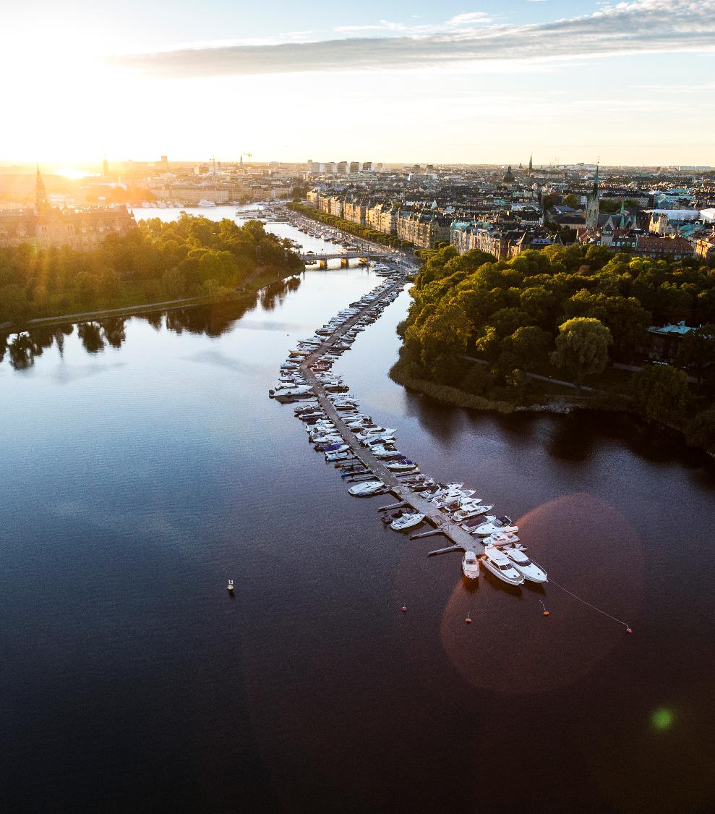
 | Nyregistrerade företag |  | Företagskonkurser
 | Antal | Förändring (%) | Antal | Förändring (%)
 | 2021 kv3 | -1 år | 2021 kv3 | -1 år
Stockholms län | 5 919 | 5 | 488 | 5
Upplands Väsby | 71 | -1 | 7 | 40
Vallentuna | 52 | 8 | 3 | 50
Österåker | 88 | -13 | 2 | -71
Värmdö | 83 | -14 | 2 | -67
Järfälla | 124 | -2 | 10 | -17
Ekerö | 48 | -27 | 6 | 100
Huddinge | 170 | -3 | 13 | -28
Botkyrka | 145 | 8 | 10 | 100
Salem | 27 | 29 | 2 | 0
Haninge | 124 | -4 | 20 | 54
Tyresö | 71 | -12 | 8 | 14
Upplands-Bro | 33 | 0 | 5 | 25
Nykvarn | 21 | 91 | i.u. | i.u.
Täby | 137 | -13 | 13 | 63
Danderyd | 98 | -4 | 4 | 100
Sollentuna | 152 | 15 | 16 | 45
Stockholm | 3 507 | 10 | 295 | 1
Södertälje | 155 | -1 | 11 | -31
Nacka | 212 | 7 | 11 | -27
Sundbyberg | 84 | -15 | 6 | 200
Solna | 170 | -8 | 20 | 43
Lidingö | 97 | 2 | 4 | -60
Vaxholm | 33 | 27 | 1 | 0
Norrtälje | 86 | -12 | 7 | 75
Sigtuna | 86 | -5 | 8 | 167
Nynäshamn | 45 | 15 | 4 | 0
Företagande
Kommunerna i Stockholms län
Källa: Bolagsverket

Slide 20
 | Nyanmälda platser |  | Varslade personer
 | Antal | Förändring (%) | Antal* | Förändring (%)
 | 2021 kv3 | -1 år | 2021 kv3 | -1 år
Stockholms län | 86 744 | 103 | 2 184 | -64
Upplands Väsby | 978 | 116 | i.u. | i.u.
Vallentuna | 690 | 373 | i.u. | i.u.
Österåker | 678 | 237 | i.u. | i.u.
Värmdö | 798 | 186 | i.u. | i.u.
Järfälla | 1 415 | 65 | 23 | -55
Ekerö | 614 | 218 | 20 | i.u.
Huddinge | 2 027 | 83 | 24 | -86
Botkyrka | 1 294 | 103 | i.u. | i.u.
Salem | 327 | 319 | i.u. | i.u.
Haninge | 1 593 | 133 | 28 | -47
Tyresö | 648 | 112 | 16 | i.u.
Upplands-Bro | 872 | 115 | 12 | i.u.
Nykvarn | 247 | 191 | 5 | i.u.
Täby | 1 522 | 108 | i.u. | i.u.
Danderyd | 1 129 | 126 | 119 | 75
Sollentuna | 1 515 | 126 | i.u. | i.u.
Stockholm | 56 001 | 96 | 1 302 | -66
Södertälje | 3 312 | 137 | 42 | -45
Nacka | 1 791 | 86 | i.u. | i.u.
Sundbyberg | 1 047 | 102 | 138 | i.u.
Solna | 4 104 | 74 | 228 | -64
Lidingö | 766 | 182 | i.u. | i.u.
Vaxholm | 284 | 289 | 0 | i.u.
Norrtälje | 1 164 | 131 | 19 | -91
Sigtuna | 1 428 | 150 | i.u. | i.u.
Nynäshamn | 500 | 109 | i.u. | i.u.
Arbetsmarknad
Kommunerna i Stockholms län
*Varsel ska anmälas till arbetsförmedlingen om du inom ett län avser att säga upp eller minska arbetstiden för minst fem anställda eller fler. Som arbets-
givare är man inte skyldig att specificera vilken kommun ett varsel gäller. Därför summerar kommunernas siffror inte alltid till länet.
Källa: Arbetsförmedlingen

Slide 21
 | Arbetslöshet (antal pers.) |  | Arbetslöshet (andel av bef.)
 | Antal | Förändring (%) | % av bef. | Förändring (p.e.)
 | 2021 kv3 | - 1 år | 2021 kv3 | - 1 år
Stockholms län | 94 573 | -15,0 | 5,3 | -1,0
Upplands Väsby | 2 176 | -11,8 | 6,3 | -0,9
Vallentuna | 700 | -19,3 | 2,9 | -0,7
Österåker | 1 087 | -9,2 | 3,2 | -0,4
Värmdö | 1 043 | -18,6 | 3,1 | -0,8
Järfälla | 3 870 | -8,0 | 6,5 | -0,7
Ekerö | 575 | -18,9 | 2,8 | -0,7
Huddinge | 5 063 | -9,3 | 6,1 | -0,7
Botkyrka | 6 349 | -5,1 | 9,0 | -0,5
Salem | 527 | -13,3 | 4,5 | -0,7
Haninge | 3 974 | -11,1 | 5,7 | -0,8
Tyresö | 1 422 | -13,7 | 4,0 | -0,7
Upplands-Bro | 1 298 | -3,4 | 5,9 | -0,4
Nykvarn | 261 | -22,0 | 3,2 | -1,0
Täby | 1 455 | -17,1 | 2,8 | -0,6
Danderyd | 601 | -20,9 | 2,6 | -0,7
Sollentuna | 2 621 | -13,7 | 4,9 | -0,8
Stockholm | 40 254 | -19,2 | 5,4 | -1,3
Södertälje | 6 658 | -6,9 | 8,9 | -0,8
Nacka | 2 822 | -22,5 | 3,7 | -1,1
Sundbyberg | 2 380 | -10,5 | 5,8 | -0,8
Solna | 2 606 | -19,7 | 4,1 | -1,0
Lidingö | 1 090 | -21,4 | 3,2 | -0,9
Vaxholm | 242 | -10,4 | 2,8 | -0,3
Norrtälje | 1 677 | -7,2 | 3,7 | -0,3
Sigtuna | 2 807 | -12,0 | 7,7 | -1,2
Nynäshamn | 1 012 | -8,1 | 4,9 | -0,5
Arbetsmarknad
Kommunerna i Stockholms län
Källa: Arbetsförmedlingen och Statistiska centralbyrån

Slide 22
 | Befolkning |  | Påbörjade lägenheter
 | Antal | Förändring (%) | Antal | Förändring (%)
 | 2021 kv3 | -1 år | 2021 kv3 | -1 år
Stockholms län | 2 408 360 | 0,8 | 3 513 | 53
Upplands Väsby | 47 547 | 0,8 | 209 | 227
Vallentuna | 34 244 | 0,4 | 25 | 317
Österåker | 47 839 | 3,0 | 215 | 1 165
Värmdö | 46 137 | 1,8 | 0 | -100
Järfälla | 82 646 | 2,1 | 20 | -97
Ekerö | 29 088 | 0,6 | 3 | -57
Huddinge | 113 901 | 0,7 | i.u. | i.u.
Botkyrka | 95 024 | 0,1 | 109 | 738
Salem | 17 086 | 1,7 | 35 | 169
Haninge | 95 177 | 2,0 | 478 | 3 087
Tyresö | 49 147 | 1,1 | 28 | -86
Upplands-Bro | 30 832 | 2,8 | 17 | -89
Nykvarn | 11 413 | 1,7 | 0 | -100
Täby | 73 620 | 1,6 | 51 | 240
Danderyd | 32 822 | 0,4 | 0 | -100
Sollentuna | 74 689 | 1,0 | 52 | -20
Stockholm | 977 345 | 0,1 | 1440 | 101
Södertälje | 100 839 | 1,0 | 21 | -46
Nacka | 107 784 | 1,5 | i.u. | i.u.
Sundbyberg | 53 303 | 1,2 | 580 | 57 900
Solna | 83 906 | 1,2 | i.u. | i.u.
Lidingö | 48 113 | 0,2 | 1 | i.u.
Vaxholm | 11 988 | 0,8 | 0 | -100
Norrtälje | 64 476 | 1,6 | 18 | 260
Sigtuna | 50 172 | 1,7 | 208 | 206
Nynäshamn | 29 222 | 1,5 | 3 | -88
Befolkning och bostäder
Kommunerna i Stockholms län
Källa: Statistiska centralbyrån

Slide 23
Kommersiella övernattningar*
 | Tusental | Förändring (%)
 | 2021 kv3 | -1 år
Stockholms län | 2 994 | 67
Upplands Väsby | i.u. | i.u.
Vallentuna | i.u. | i.u.
Österåker | 12 | 22
Värmdö | 69 | 19
Järfälla | i.u. | i.u.
Ekerö | 28 | 30
Huddinge | 52 | 45
Botkyrka | i.u. | i.u.
Salem | i.u. | i.u.
Haninge | 50 | 1
Tyresö | i.u. | i.u.
Upplands-Bro | 10 | 57
Nykvarn | i.u. | i.u.
Täby | i.u. | i.u.
Danderyd | i.u. | i.u.
Sollentuna | 45 | 39
Stockholm | 1 870 | 92
Södertälje | 47 | 36
Nacka | 93 | 67
Sundbyberg | i.u. | i.u.
Solna | 112 | 35
Lidingö | 48 | 98
Vaxholm | i.u. | i.u.
Norrtälje | 70 | 3
Sigtuna | 131 | 83
Nynäshamn | 21 | 3
Kommersiella övernattningar
Kommunerna i Stockholms län
* Länstotal inkl. camping.
Kommunvärden exkl. camping.
i.u.. = av SCB censurerat värde till följd av färre än fem öppna anläggningar.
Källa: Statistiska centralbyrån och Tillväxtverket

Slide 24
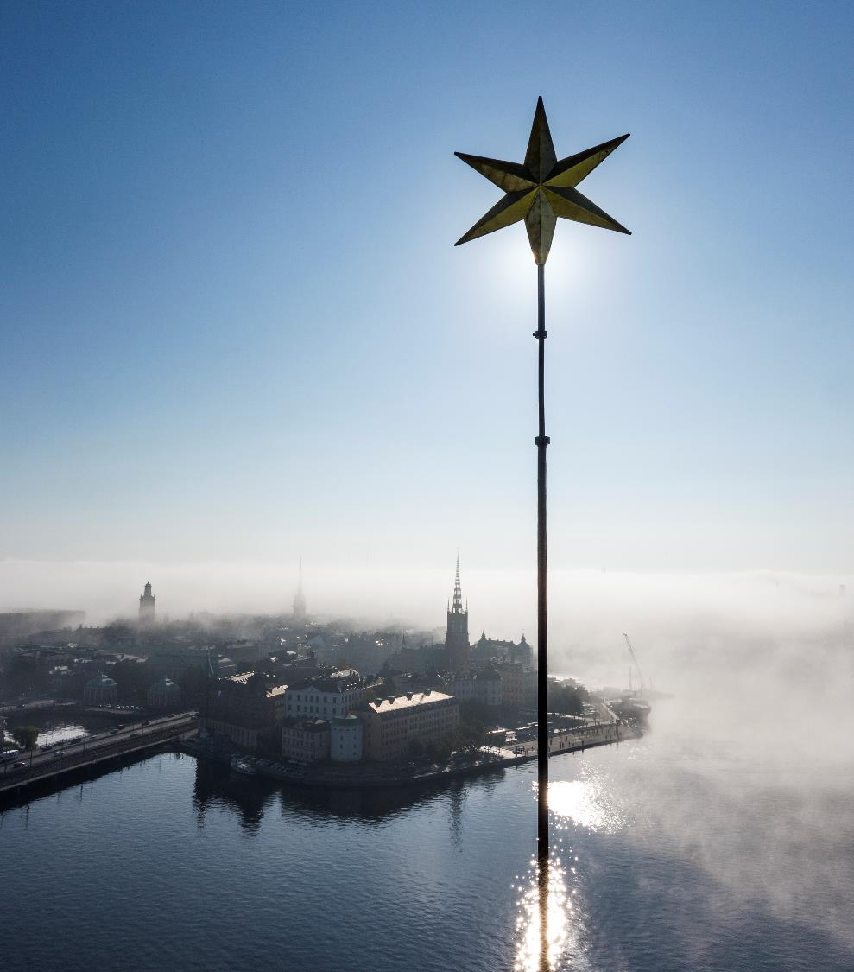

Stockholm Business Region
Stockholm Business Region är Stockholms stads näringslivsbolag med ansvar för strategisk utveckling och internationell marknadsföring av Stockholm, under varumärket Stockholm - The Capital of Scandinavia.
Bolaget ägs av Stockholms stad och har två dotterbolag,
Invest Stockholm och Visit Stockholm.
Samtliga rapporter finns tillgängliga på
https://stockholmbusinessalliance.se/material/?cat=konjunkturrapporter
Frågor kan ställas till Stefan Frid på Invest Stockholm.
Ansvarig utgivare: Staffan Ingvarsson, VD Stockholm Business Region
Stockholm Business Region
P.O. Box 16282
SE-103 25 Stockholm, Sweden
Telefon + 46 8 508 280 00
www.visitstockholm.com
www.investstockholm.com
www.stockholmbusinessregion.se

